Slide 1

Relaxační techniky
FSpS: bp4817 Propedeutika v rehabilitaci a základy fyzioterapie 2
Mgr. Lucie Poulová

Slide 2
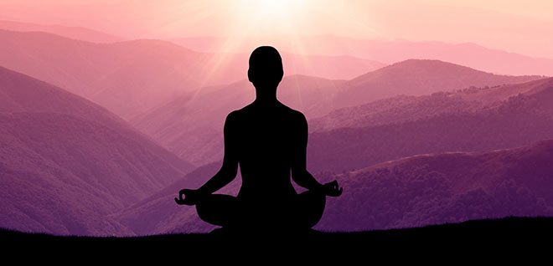
Relaxační techniky
Princip vnímání napětí příčně pruhovaného svalstva a následné relaxace
Relaxace nejen fyzická, ale i duševní (aktivace parasympatiku)
Lze dosáhnout lepší fyzické i psychické sebekontroly, zlepšení sebeovládání, zklidnění, zlepšení somatognozie a body image
Z neurofyziologického hlediska tedy relaxační techniky pomáhají regulovat autonomní nervový systém, ovlivňují mozkovou aktivitu a podporují produkci neurochemických látek, které vedou k lepšímu zvládání stresu, regeneraci a celkové pohodě.

Slide 3
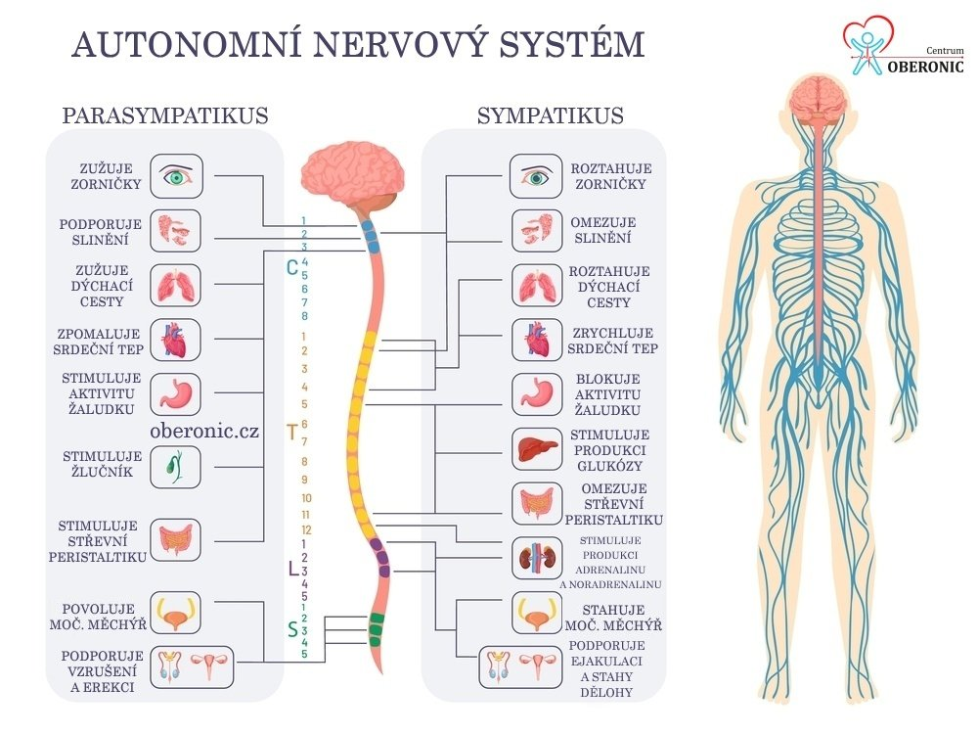
Princip fungování – vliv na ANS
ovlivňují nervovou soustavu především prostřednictvím autonomního nervového systému (ANS)
pomáhají tlumit aktivitu sympatického systému, který je odpovědný za stresovou reakci („boj nebo útěk“).
aktivace parasympatiku, který podporuje klid, trávení a regeneraci
Stimulace nervus vagus - zpomaluje srdeční frekvenci, snižuje krevní tlak a podporuje relaxaci.

Slide 4
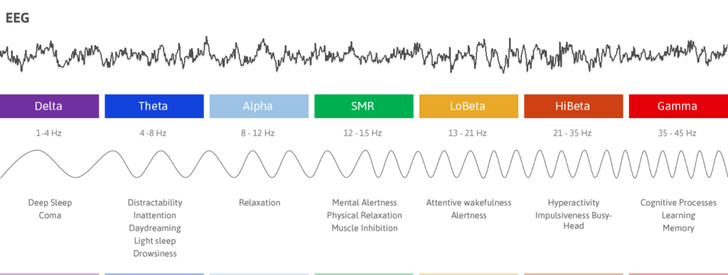
Princip fungování – vliv na mozkovou aktivitu
- Při relaxaci dochází ke změnám v mozkových vlnách.
  Beta vlny (14–30 Hz) – aktivní stav, soustředění, stres.
  Alfa vlny (8–13 Hz) – stav klidu a relaxace.
  Theta vlny (4–7 Hz) – hluboká relaxace, meditace.
  Delta vlny (< 4 Hz) – hluboký spánek.
Př. při meditaci dochází ke zvýšení alfa a theta vln, což je spojeno se snížením stresu a zvýšenou kreativitou.
https://www.biofeedback-rhb.cz/eeg-biofeedback/

Slide 5
Princip fungování – neurochemické změny
Relaxace ovlivňuje produkci neurotransmiterů:
  Snížení kortizolu – hlavního stresového hormonu.
  Zvýšení serotoninu a dopaminu – tyto hormony podporují pocit pohody.
  Zvýšení GABA – neurotransmiter tlumící nervovou aktivitu, což pomáhá proti úzkosti.
  Zvýšení oxytocinu – hormon spojený s pocitem bezpečí a sociální vazbou.

Slide 6
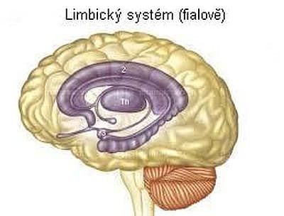
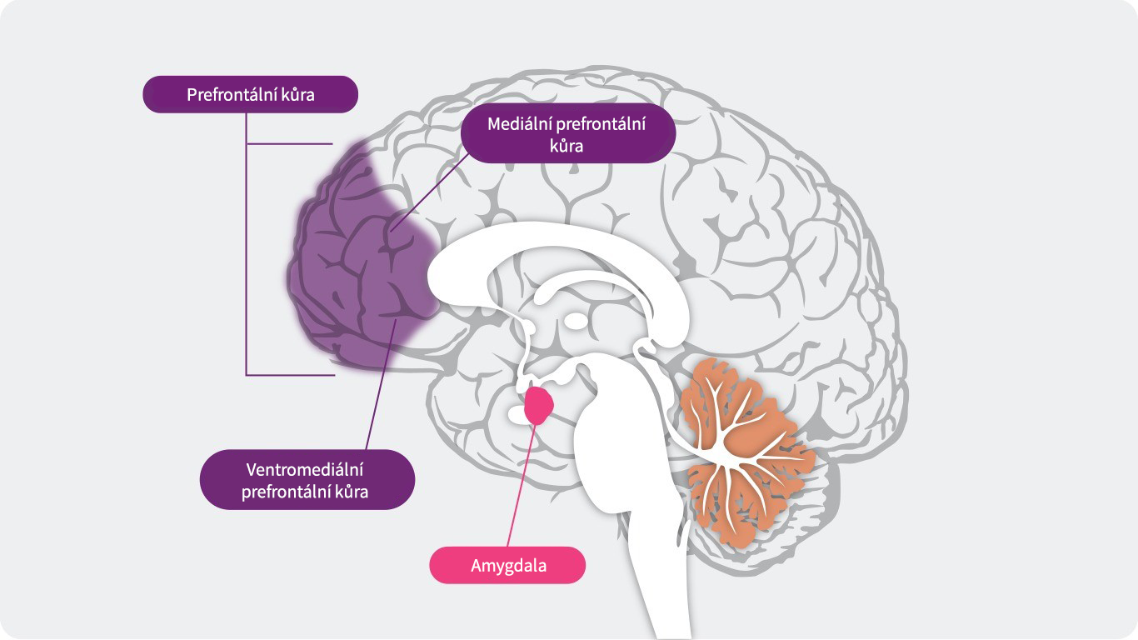
Princip fungování – ovlivnění specifických částí mozku
Limbický systém (centrum emocí) – relaxační techniky snižují hyperaktivitu amygdaly, která je spojena se stresem a úzkostí.
Prefrontální kortex (řízení emocí, plánování) – pravidelná relaxace zlepšuje kognitivní funkce a emocionální regulaci.

Slide 7
Hypertonus - etáže řízení
Hypertonus na kortiko-subkortikální etáží (Poděbradský a Poděbradská, 2009)
  Dysfce limbického systému, dlouhodobé stresové vytížení (převaha aktivity symaptiku)
  Charakteristika:
        svaly jsou citlivé palpačně
    na EMG je patrná zvýšená klidová aktivita (známka nedostatečné relaxace)
    výrazný vliv gama systému (nejvíce hypertonus ve stoje, v sedě a leže se snižuje)
    postihuje predilekční svalové skupiny: mimické a žvýkací svaly, extenzory šíje (trapezius, levator scapules, semispinalis capitis, krátké hluboké extnezory šíje), vzpřimovače trupu v Lp, svaly pánevního dna (více sfinctery – hlavně m. levator ani)
    Terapie: celkový myorelax. účinek = relaxační techniky, vodoléčba (perlička, mírně hypertermní celkové koupele), audiovizuální stimulace

Slide 8
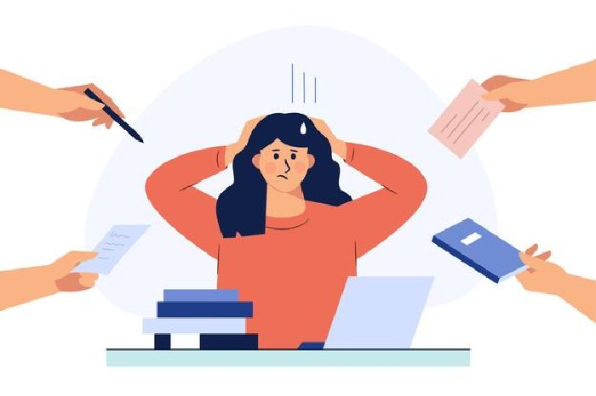
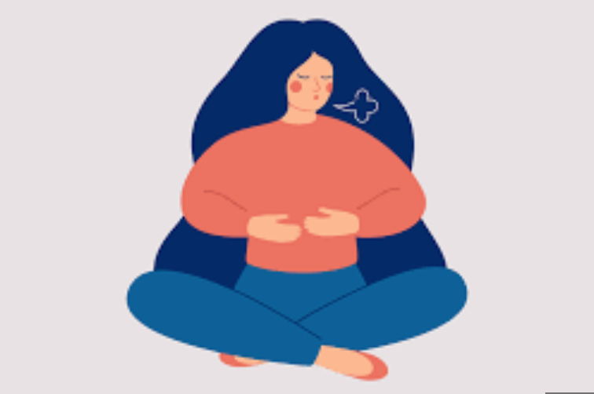
Stres X Relaxace
 | Svalové napětí, prokrvení svalu
 | Krevní tlak, tepová frekvence
 | Dechová frekvence
 | Látková výměna
 | Produkce hormonů nadledvin a štítné žlázy
 | Frekvence vln na EEG
 | Hojení, imunita, spánek, trávení
 | Kožní galvanický odpor

Slide 9
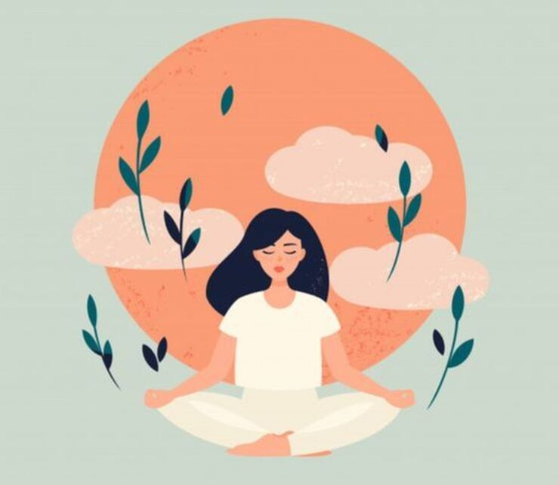
Efekt relaxačních technik
Snížení svalového napětí
Změna způsobu dýchání
Zlepšení kvality spánku
Zvýšení schopnosti koncentrace
Zlepšení somatognozie, stereognozie (lépe rozeznání pohybu a polohy těla, zlepšení celkové aferentace, body image představa o vlastním těle)
Zlepšení schopnosti izolované hybnosti
Zvýšení kvality relaxace
Možné snížení vnímání bolesti

Slide 10
„Relaxace znamená, že umíte ovlivnit vnitřní napětí natolik, že to má své důsledky i pro vývoj onemocnění. Je to někdy důležitější než cvičení. Tomu se naučíte pouze přes prožitek. U nás se více cvičí v posilovně svaly, ale prožitek pohybu se skoro netrénuje.“ (Pavel Kolář)
Lepší vnímání vlastního těla = lépe „poslouchám“ signály
(bolest, dyskomfort) = snadnější spolupráce v terapii + prevence přetížení = dřívější výsledky

Slide 11
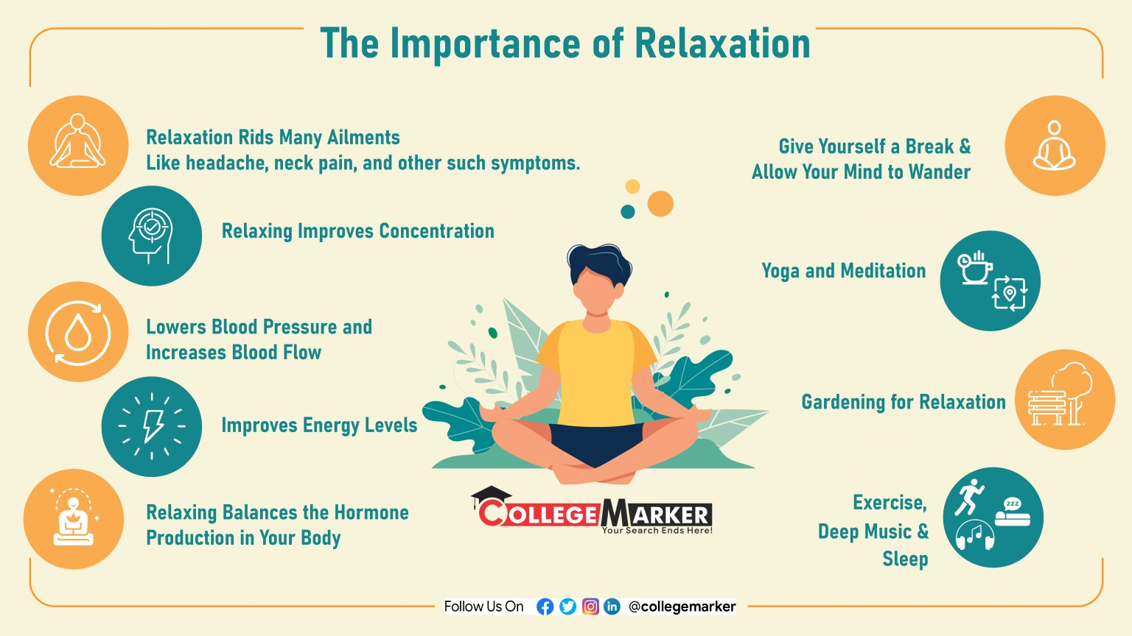

Slide 12
Indikace
Poruchy somatognozie a stereognozie (vč. poruch přijmu potravy!)
Psychosomatická onemocnění
Tendence k hypertonu, zvýšení nervosvalové dráždivosti
Doplněk fyzioterapie, psychoterapie...
Sportovci - navození relaxace pro rychlejší hojení a odpočinek mezi tréninky/výkony, psychologická příprava
Úzkostné stavy, deprese, poruchy spánku, zvýšena nervosval. dráždivost
Menstruační obtíže, funkční sterilita
Poruchy pozornosti a hyperaktivita
Příprava na porod
Syndrom vyhoření, posttraumatické stresové poruchy, aj.

Slide 13
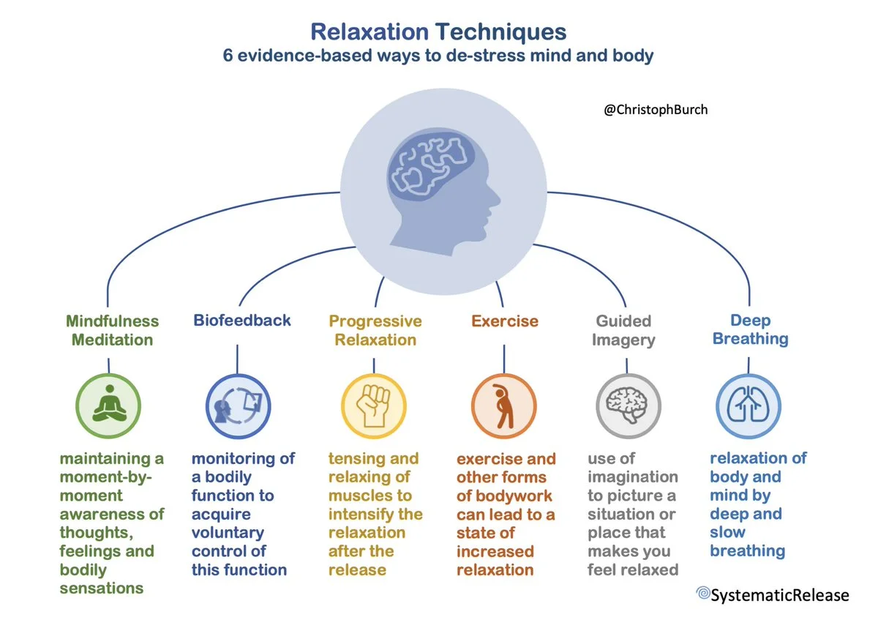
Příklady
Jacobsonova progresivní relaxace
Autogenní trénink
Jógová relaxace
Relaxace na signál
Diferencovaná relaxace
Aplikovaná relaxace
Mindfulness

Slide 14
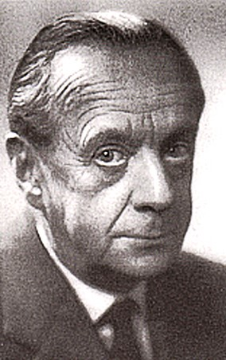
Schultzův autogenní trénink
Autor: německý lékař
Johannes Heinrich Schultz (1884–1970)
- metoda založená na autosugesci, kdy si člověk opakuje věty jako "moje ruce jsou těžké a teplé", čímž dochází k relaxaci těla.
Formule tíha, teplo, klidný dech spolu s formulí klidu jsou nejdůležitější a také nejsnazší.
  Formule tepla na povrchu těla a formule tepla proudícího do břicha -> cíl změnit krevní oběh (při relaxaci jsou prokrvovány více pokožka a útroby, při stresu se více prokrvují kosterní svaly).
  Formule chladného čela - zaměřeno na snížení prokrvení hlavy (při stresu se překrvuje)

Slide 15
Autosugestivní formule
Na závěr relaxace možné zařadit individuální formule k překonání určitého zdravotního nebo psychologického problému, k posílení určité dobré vlastnosti apod.
Autosugesce by měli být pozitivní, krátké a jednoznačné. NE „zbytečně se nerozčiluji a krotím svůj hněv“ ALE. „klid a rozvahu zachovávám vždy“.
Opakování před usnutím, po probuzení, na začátku a na konci relaxace, nejméně třikrát (v autogenním tréninku 10x).
lze spojit s pozitivní imaginací (představa)
Je dobré dlouhodobě používat jednu autosugesci

Slide 16
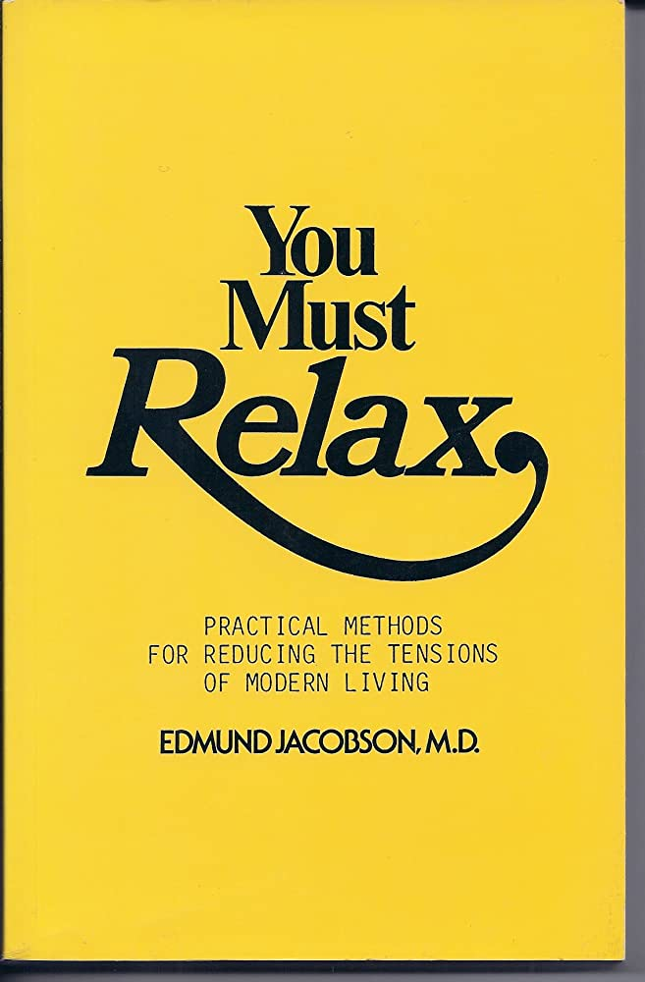
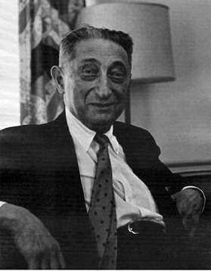
Jacobsonova progresivní relaxace
Autor: Edmund Jacobson
Metoda spočívá v postupném napínání a uvolňování
jednotlivých svalových skupin, pacient si uvědomuje,
jaký je rozdíl mezi napětím a relaxací.
Cílem je postupně si uvědomit jednotlivé svalové skupiny, na 5 až 7 sekund je mírně aktivovat a dalších 30 až 40 sekund je nechat uvolnit. Zvyšování napětí svalových skupin lze spojit s nádechem nebo i s krátkým zadržením dechu, fázi uvolnění je vhodné spojit s výdechem.

Slide 17
Zkracování cvičení Jasobsonovy relaxace
Cvičení je možné zkracovat tím, že se jednotlivé svalové skupiny spojí.
Nejprve se počet svalových skupin snižuje na sedm: 1. celá pravá ruka, 2. celá levá ruka, 3. celý obličej, 4. krk a šíje, 5. hrudník a břicho, 6. celá pravá noha, 7. celá levá noha.
Pak se počet svalových skupiny snižuje na čtyři: 1. obě ruce, 2. obličej a krk, 3. celý trup, 4. obě nohy.
Hodně pokročilí se mohou velmi rychle uvolnit následujícím způsobem za pomoci počítání: Na 1 a 2 nechávají uvolnit ruce, na 3 a 4 obličej a krk, na 5 a 6 hrudník, ramena, záda a břicho, na 7 a 8 nohy a na 9 a 10 uvolní celé tělo.

Slide 18
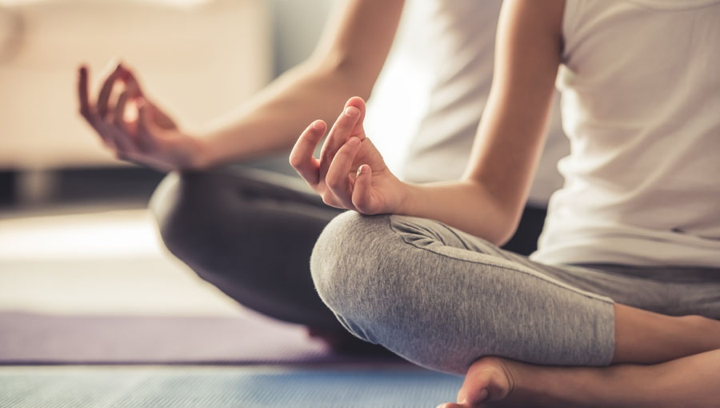
Jógová relaxace
zaměřená na hluboké uvolnění těla a mysli. Využívá kombinaci dechových technik, vizualizace a vědomého uvolňování svalů
Využívá mentální skenování těla (body scan), vizualizace a autosugesce.
Bhrámarí (včelí dech) je technika, která pomocí jemného bzučení stimuluje parasympatikus a snižuje stres.
Nádí šódhana (střídavé dýchání nosními dírkami) pomáhá harmonizovat nervovou soustavu a zklidnit mysl.
Šavásana (mrtvolná pozice) - vědomé uvolňování svalů a kontrolované dýchání.
Postup cvičení: předběžné uvolnění, předsevzetí, vnímání dechu, uvědomění si částí těla, relaxační představy, vizualizace...

Slide 19
Relaxace na signál (cue controlled relaxation)
Zvyk cvičit relaxaci či jógu na určitém místě => Už to, že se ocitá na místě, kde je zvyklý ji v obvyklém čase praktikovat, ho automaticky povede k uvolnění
Signálem k relaxaci může být i určité gesto rukou nebo určitý v duchu vyřčený pokyn (v anglických mluvících zemích např. „relax“ čili „uvolni se“).

Slide 20
Diferencovaná (částečná) relaxace
Diferencovaná (částečná) relaxace znamená, že člověk uvolní určité části těla, zatímco jiné svalové skupiny pracují.
Aplikovaná relaxace
Spočívá ve využití relaxační techniky, např. relaxace na signál nebo diferencované relaxace, bezprostředně poté, co se objeví symptom (třeba bolest hlavy).
Dovednosti relaxace se tak přenášejí do situací každodenního života = velmi výhodné, ale nedoporučuje se to například při řízení auta (možné snížení hladiny bdělosti)

Slide 21
Další příklady
Meditace a mindfulness – zaměření pozornosti na přítomný okamžik, což snižuje stres a podporuje duševní rovnováhu
Hudební a aromaterapie – poslech uklidňující hudby nebo vůne jako levandule a heřmánek, které podporují relaxaci.
Jóga a tai-chi – kombinace pohybu, dýchání a meditace, která podporuje flexibilitu, rovnováhu a duševní klid.
Vizualizace a imaginace – představování si klidných a příjemných obrazů, což pomáhá snižovat stres.
Dýchací techniky – zahrnují hluboké dýchání, techniku 4-7-8 (nádech na 4 sekundy, zadržení dechu na 7 sekund a výdech na 8 sekund) nebo brániční dýchání, které podporuje parasympatickou aktivaci.

Slide 22
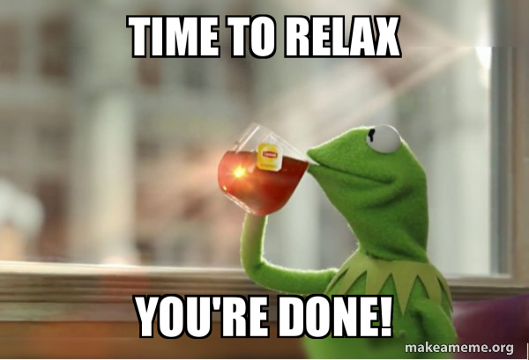
Zdroje
https://www.fsps.muni.cz/impact/uvod-do-fyzioterapie-propedeutika-2/relaxace/
https://www.fsps.muni.cz/impact/uvod-do-fyzioterapie-propedeutika-2/autogenni-trenink/
https://www.fsps.muni.cz/impact/uvod-do-fyzioterapie-propedeutika-2/jacobsonova-progresivni-relaxace/
https://www.fsps.muni.cz/impact/uvod-do-fyzioterapie-propedeutika-2/jogova-relaxace/
PODĚBRADSKÝ, Jiří a Radana PODĚBRADSKÁ. Fyzikální terapie: manuál a algoritmy. Praha: Grada, 2009. ISBN 9788024728995.
http://web.ftvs.cuni.cz/eknihy/attrenink/nacvik.html
http://web.ftvs.cuni.cz/eknihy/attrenink/zkrforma.html

